Slide 1
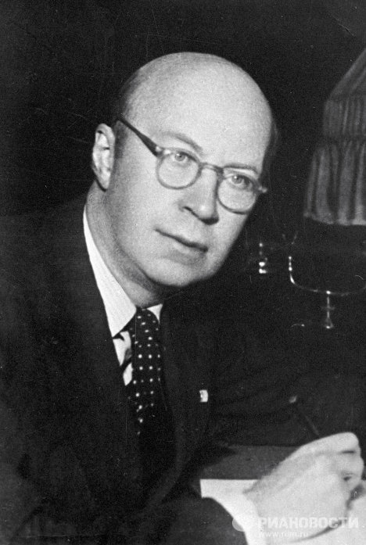
Прокофьев Сергей Сергеевич (1891-1953)

Slide 2
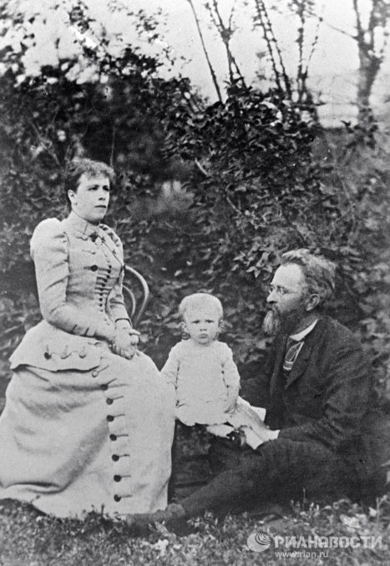
Сергей Сергеевич Прокофьев родился 23 апреля 1891 года в Сонцовке Екатеринославской губернии . Отец его - Сергей Алексеевич - был учёным агрономом, управляющим в имении помещика Сонцова. От него передалась сыну любовь к природе. Среди детских рукописей Серёжи Прокофьева сохранилась тетрадка, в которой мальчик отмечал, когда какие цветы расцветают в Сонцовке. Сергей Прокофьев начал заниматься музыкой с самых ранних лет благодаря вниманию и поддержке матери - талантливой пианистки. "...Когда мать ждала моего появления на свет, она играла по шести часов в день: будущий человечишка формировался под музыку", - писал в своих воспоминаниях Сергей Сергеевич.

Slide 3
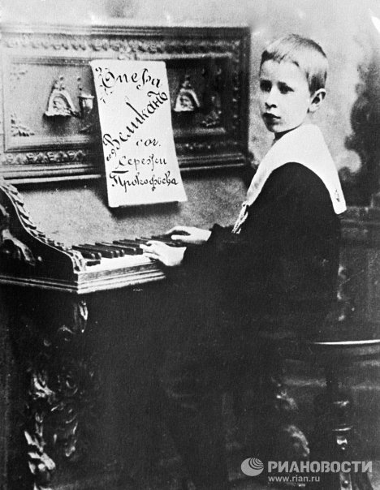
В шесть лет он уже сочинял циклы фортепианных пьес, в 9-10 лет - оперы "Великан" и "На пустынных островах". Талант Прокофьева поддерживали не только родители, но и педагоги: музыкант Сергей Танеев, послушав юного композитора, рекомендовал ему серьезно заниматься музыкой.

Slide 4
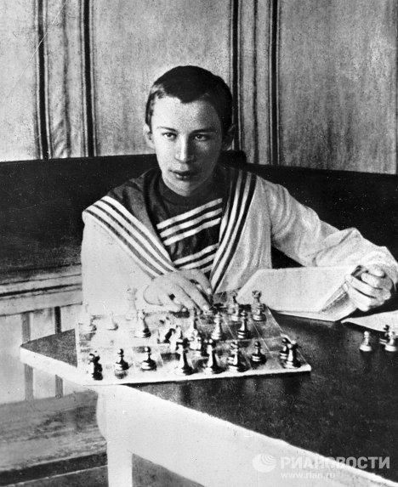
В 13 лет Сергей Прокофьев сумел поступить в Петербургскую консерваторию.

Slide 5
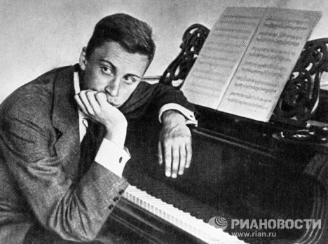

Slide 6
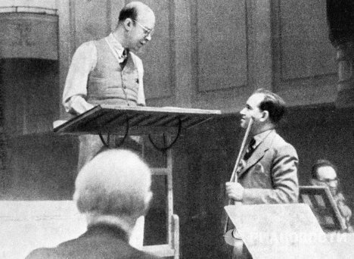
Композитор Сергей Прокофьев (слева) и скрипач Давид Ойстрах (справа) на репетиции.

Slide 7
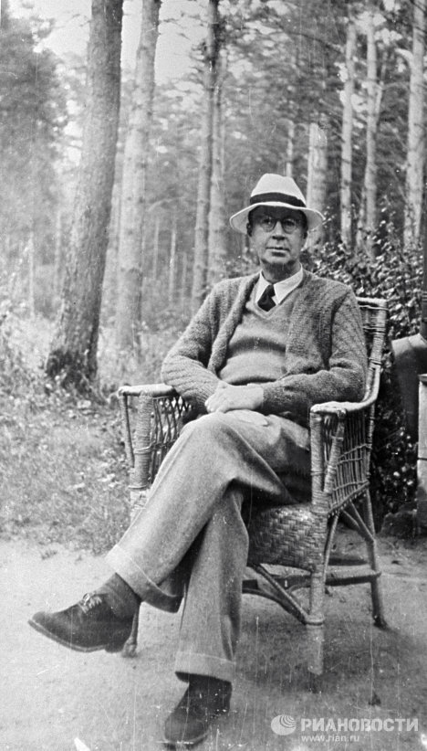
В 1918 году Прокофьев надолго уехал за границу - гастролировал в США, Японии, Франции, но всегда мечтал о возвращении домой. В мемуарах одного из его французских приятелей приводятся высказывания Сергея Прокофьева: "Я должен снова окунуться в атмосферу моей родины, я должен снова видеть настоящую зиму и весну, я должен слышать русскую речь, беседовать с людьми, близкими мне. И это даст мне то, чего так здесь не хватает, ибо их песни - мои песни". В 1933 году Прокофьев окончательно вернулся в Россию. На фото: композитор Прокофьев на даче под Москвой

Slide 8
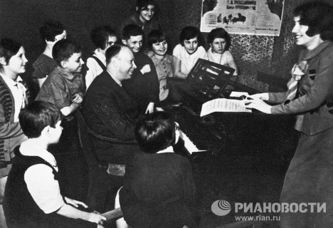
Прокофьев любил детей и с особым удовольствием писал для них музыкальные произведения. Хорошо известны его фортепианные пьесы из сборника "Детская музыка", а симфоническая сказка о бесстрашном пионере "Петя и волк" еще недавно была любимым произведением на школьных уроках музыки.

Slide 9
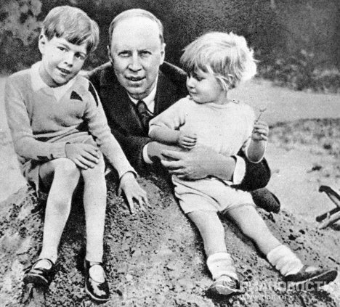
Сергей Прокофьев с сыновьями Святославом и Олегом

Slide 10
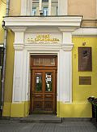
Здесь Сергей Сергеевич жил с 1946 до смерти в 1953. Сейчас - музей

Slide 11
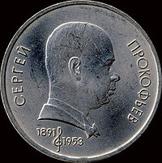
Юбилейная монета СССР, посвящённая С. С. Прокофьеву, 1991, 1 рубль

Slide 12
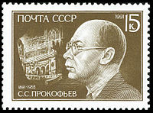
Почтовая марка СССР, посвящённая С. С. Прокофьеву, 1991, 15 копеек

